Slide 1
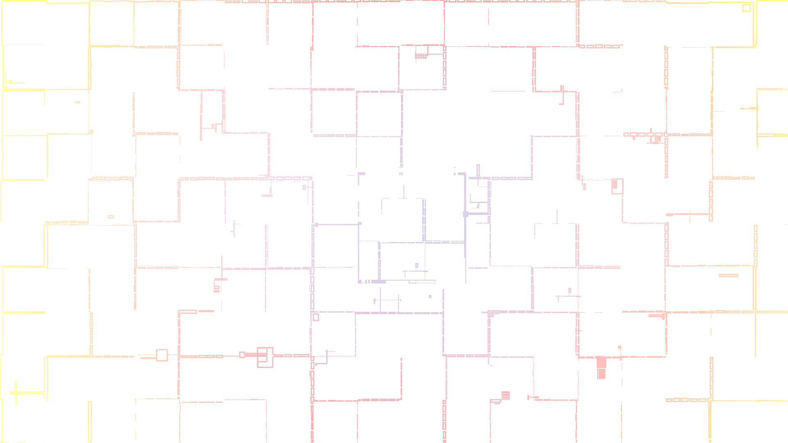



Slide 2
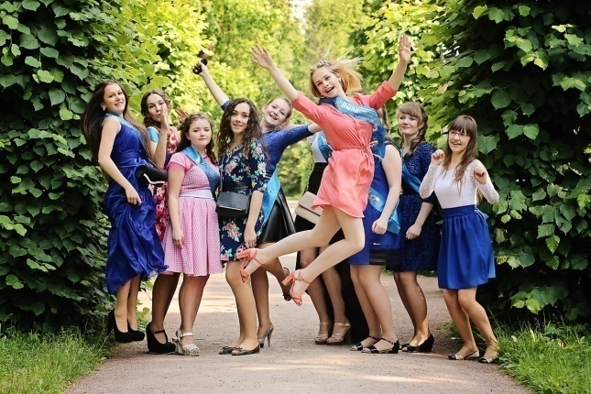
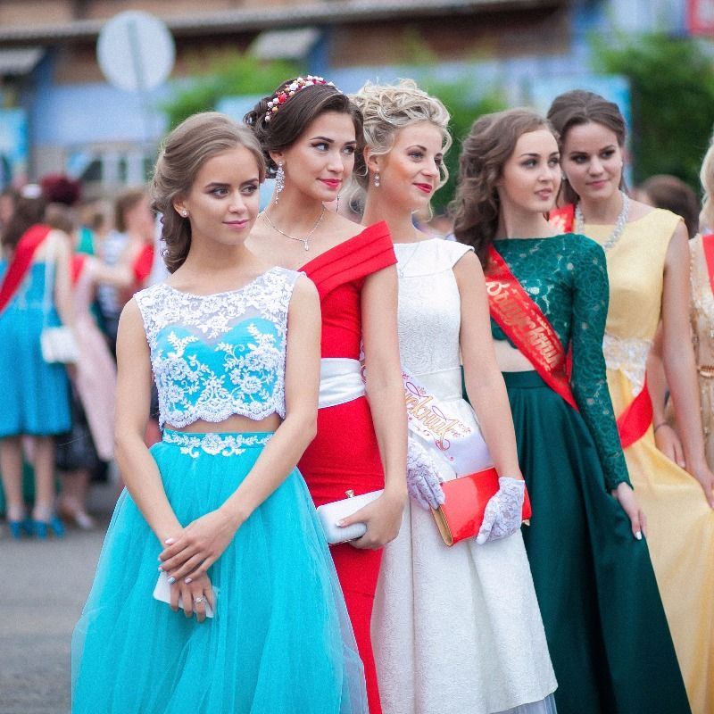
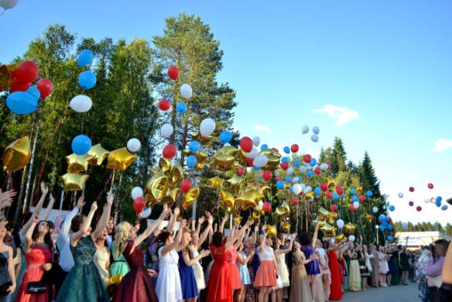
Проблематика
Подарить незабываемые воспоминания

Slide 3
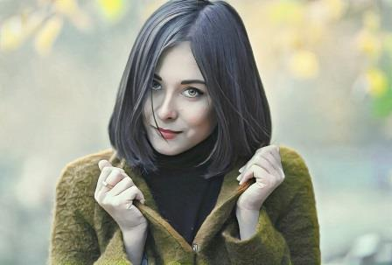
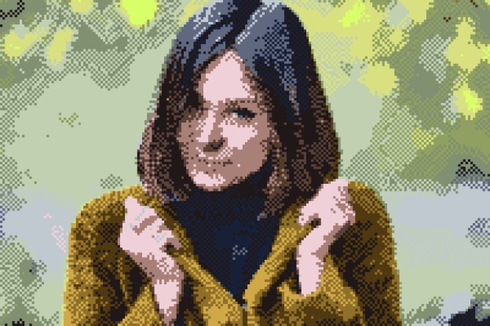
Идея
Создать сервис, позволяющий создавать интересную обработку фотографий
Данный проект должен использовать инновационные технологии из сферы развития нейросетей.
Проект должен быть конкурентоспособен на рынке.

Slide 4
Статистика аудитории

Slide 5
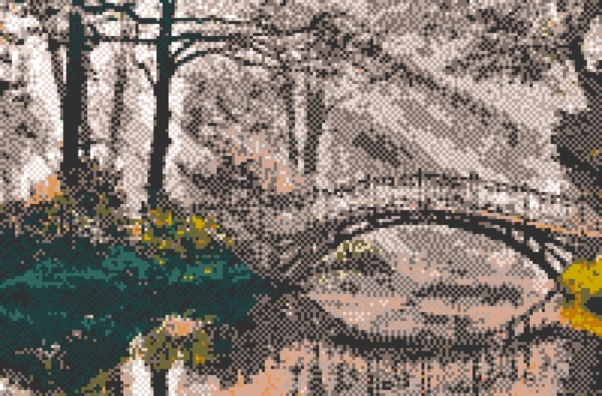
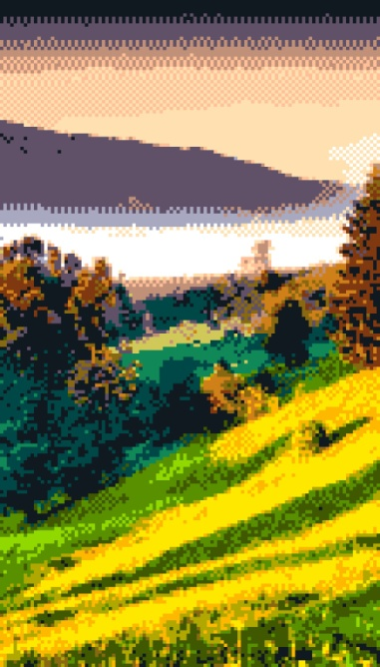
Pixel art

Slide 6
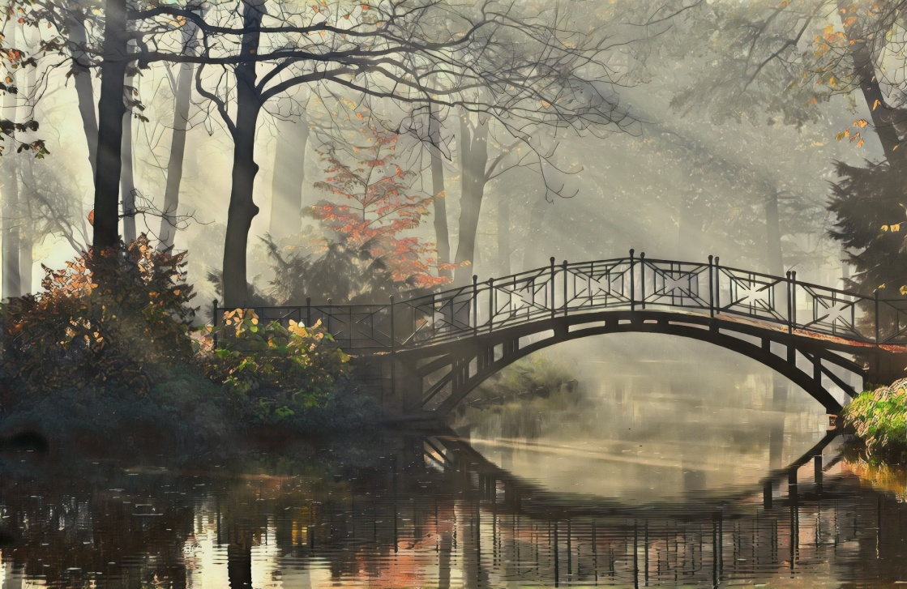
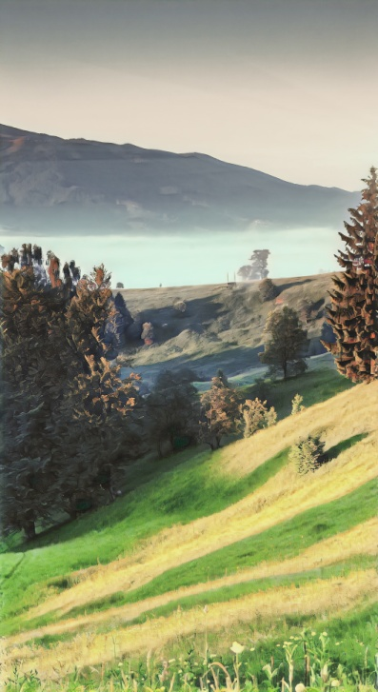
Anime GAN

Slide 7
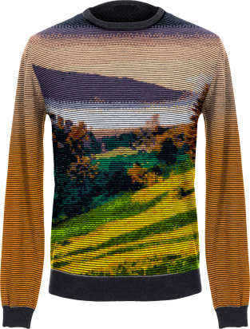
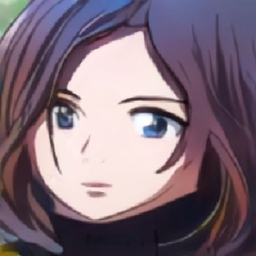
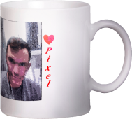
Возможности нашего сервиса
Упрощение и ускорение создания дизайна для интерьера, одежды и бытовых вещей.
Создание развлекательного контента.

Slide 8

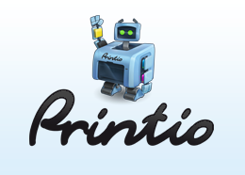


Перспективы развития

Slide 9
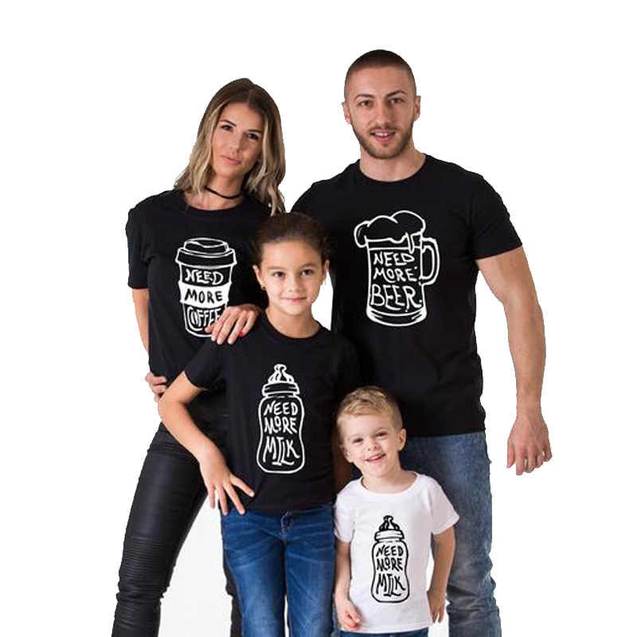
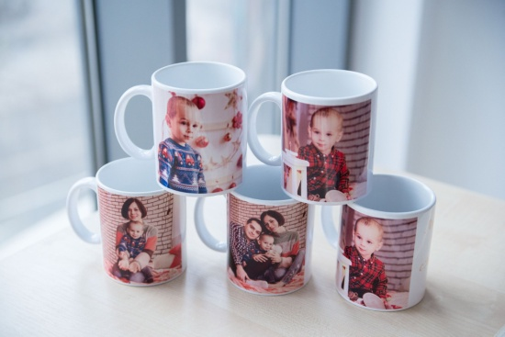
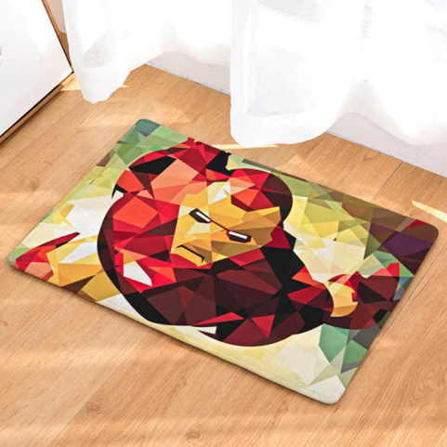
Выводы
Продвижение среди потенциальных партнёров
Привлечение разных возрастных групп
Улучшение сервиса для удержания целевой аудитории

Slide 10
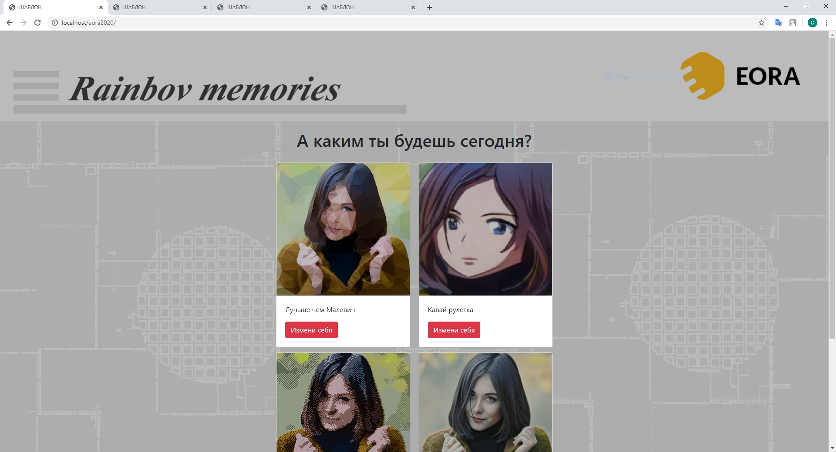

Slide 11
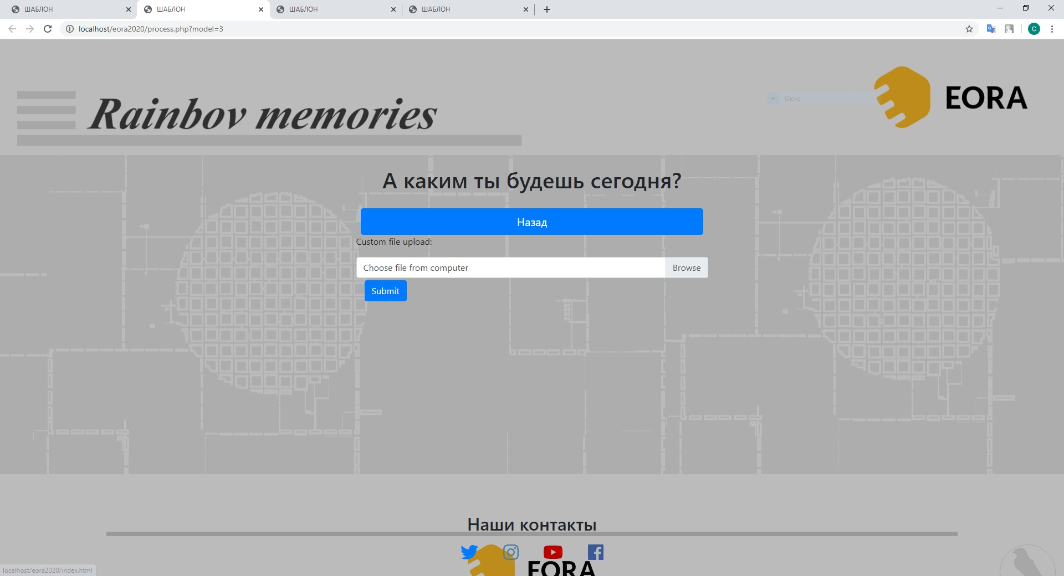

Slide 12
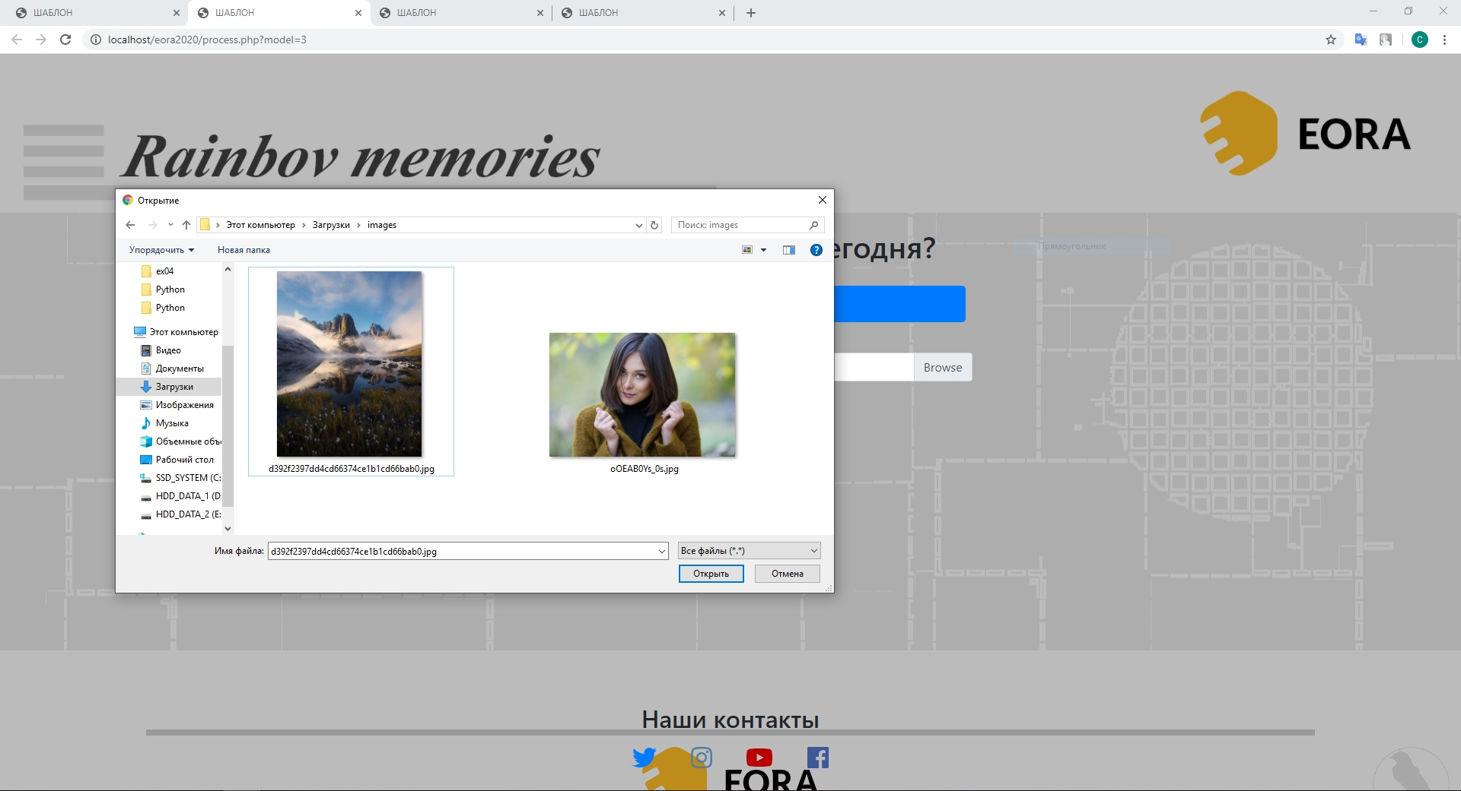

Slide 13
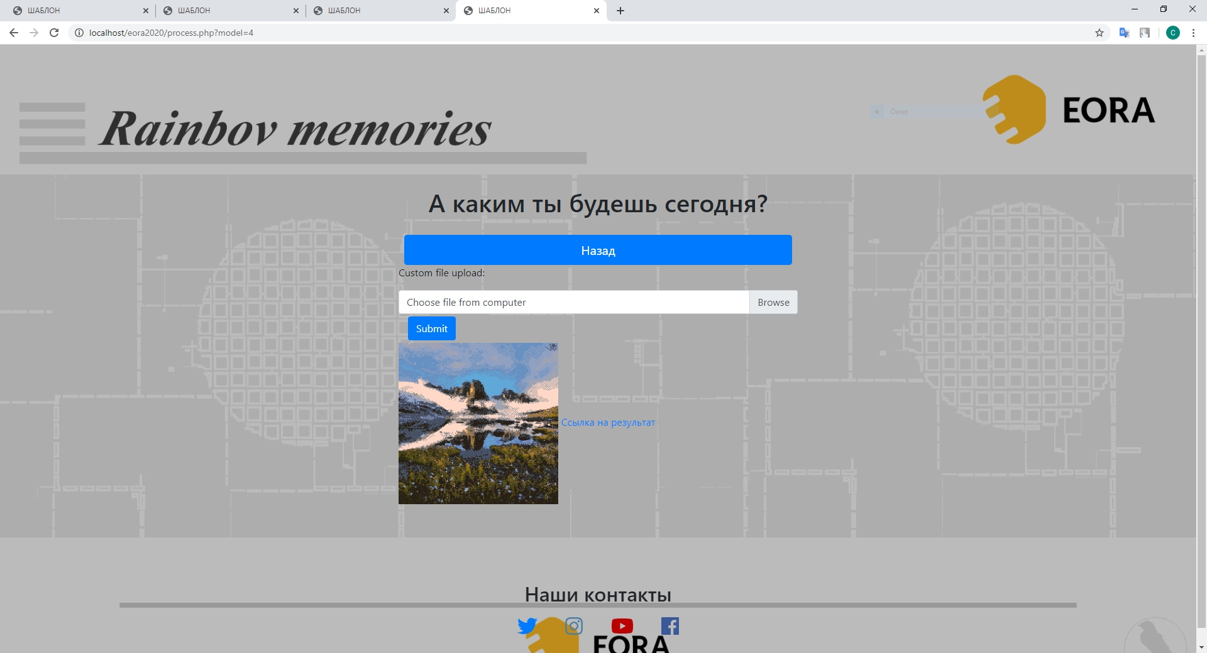

Slide 14
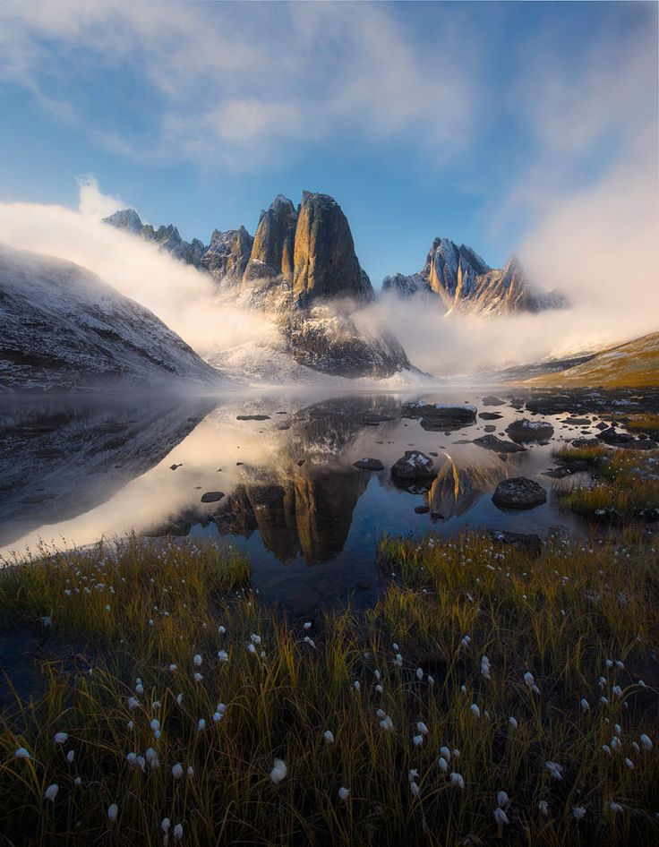
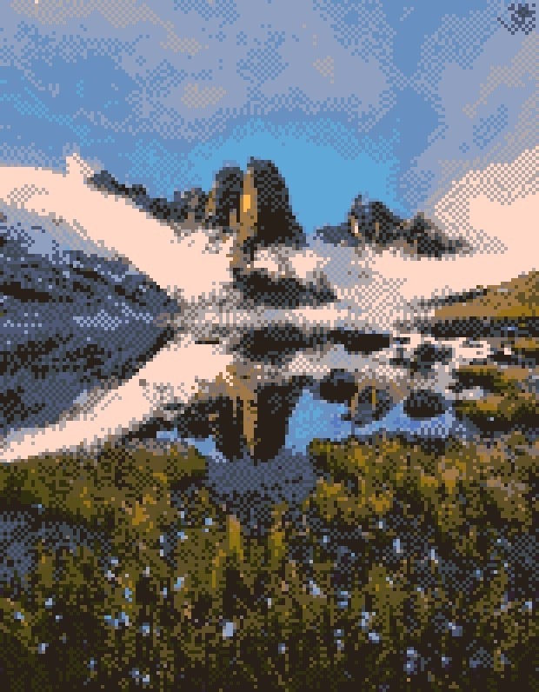
Исходное изображение
Итоговое изображение

Slide 15
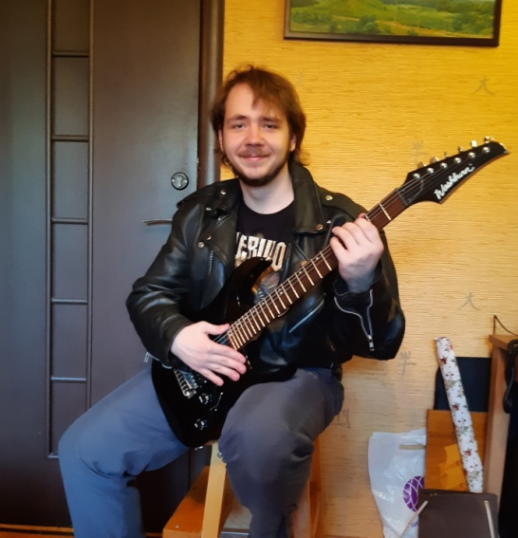
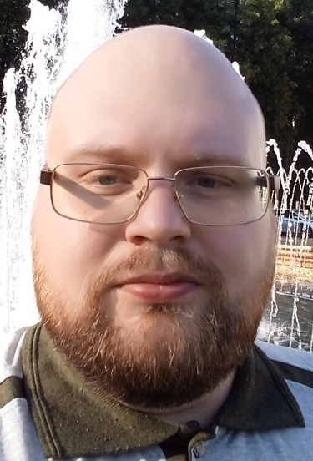
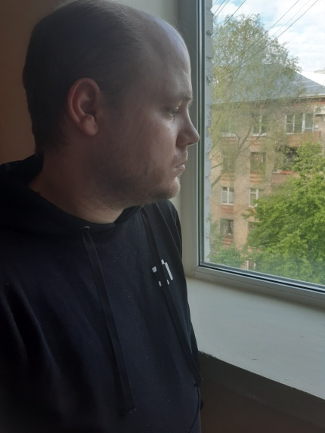

Николаев Александр
limelsaw@list.ru
Дизайн и работа с общественностью
Сорокин Андрей
andrejsorokin1989@gmail.com
Вёрстка
Николаев Сергей
ice4x@mail.ru
Программная часть
https://github.com/bnaib/Hackathon_EORA_2020

